Slide 1
软件工程概论
Software Engineering
杨璐
yanglu@suda.edu.cn

Slide 2
第1章 软件工程概述
1.1 软件发展与软件危机
1.2 软件工程
1.3 软件开发的生命周期
1.4 软件过程

Slide 3
1.1 软件发展和软件危机
软件：能够完成预定功能和性能的可执行的计算机程序和使程序正常执行所需要的数据，加上描述程序的操作和使用的文档。
  程序：能够完成预定功能和性能的可执行的指令序列。
  数据：使程序能够适当地处理信息的数据结构。
  文档：开发、使用和维护程序所需要的图文资料。
  软件=程序（+数据）+文档

Slide 4
1.1 软件发展和软件危机
软件的主要特点：
软件是一种逻辑实体，而不是具体的物理实体。因此，软件具有抽象性。
软件的生产与硬件不同，软件是由开发或工程化而形成的，没有明显的制造过程。软件系统是人造的，是人大脑思维的体现。软件的创造过程和制造过程合二为 一。
软件不存在磨损和老化问题。然而，软件存在退化问题，设计人员必须多次修改软件（维护） 。
软件的开发和运行往往受到计算机系统的限制，对计算机系统有着不同程度的依赖性。

Slide 5
1.1 软件发展和软件危机
总体来说，软件的开发尚未完全摆脱手工的方式。
软件本身是复杂的。
软件的成本相当昂贵。
相当多的软件工作涉及社会因素。

Slide 6
1.1 软件发展和软件危机
软件的发展过程
程序设计阶段：从第一台计算机上的第一个程序的出现到实用的高级程序设计语言出现之前，约为20世纪五六十年代。
程序系统阶段：从实用的高级程序设计语言出现到软件工程出现之前，约为20世纪六七十年代。
软件工程阶段：结构化软件工程出现，约为20世纪七十年代以后。
面向对象软件工程阶段：面向对象软件工程出现，约为20世纪八十年代以后。

Slide 7
1.1 软件发展和软件危机
早期软件的特点
软件规模相对较小。
编程无规范和标准。
缺少有效的软件开发方法和软件工具支持。
不重视软件开发的管理。
软件维护困难。
现代软件的特点
软件规模大。
软件开发规范并趋于标准化。
软件开发方法多，有大量的软件工具支持。
注重软件开发的管理。
软件维护相对过去容易得多。

Slide 8
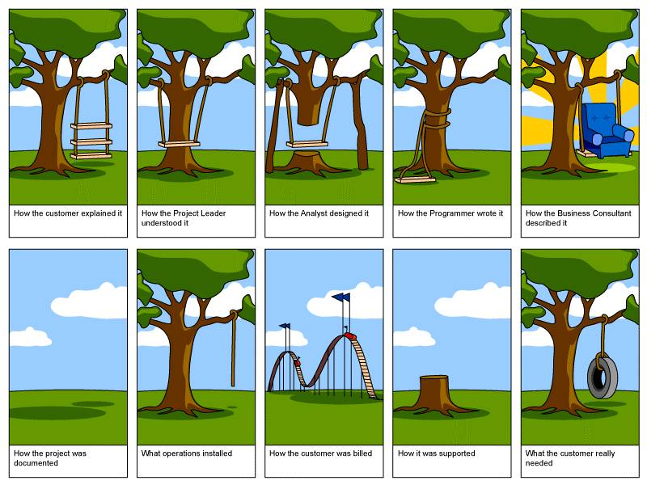
1.1 软件发展和软件危机
软件危机：20世纪60年代后期
（1） 客户如此描述需求
（2） 项目经理如此理解
（3） 分析员如此设计
（4） 程序员如此编码
（5） 商业顾问如此诠释
（6） 项目文档如此编写
（7） 安装程序如此“简洁”
（8） 客户投资如此巨大
（9） 技术支持如此肤浅
（10） 实际需求原来如此

Slide 9
1.1 软件发展和软件危机
软件危机的表现
对软件开发成本和进度的估计常常很不准确。（成本增加、项目延期、项目中止）
用户对“已完成的”软件系统不满意的现象经常发生。（与需求不符）
软件产品的质量往往靠不住。
软件常常是不可维护的。
软件通常没有相关的文档资料。
软件成本在计算机系统总成本中所占的比例逐年上升。
软件开发生产率提高的速度跟不上计算机应用迅速普及深入的趋势。（供不应求）

Slide 10
1.1 软件发展和软件危机
产生软件危机的原因（软件本身的特点）
软件开发进展情况较难衡量
软件开发质量难以评价
管理和控制软件开发过程相当困难
软件没有“磨损”概念，软件维护通常意味着改进或修改原来的设计（软件维护费用数倍于开发费用）

Slide 11
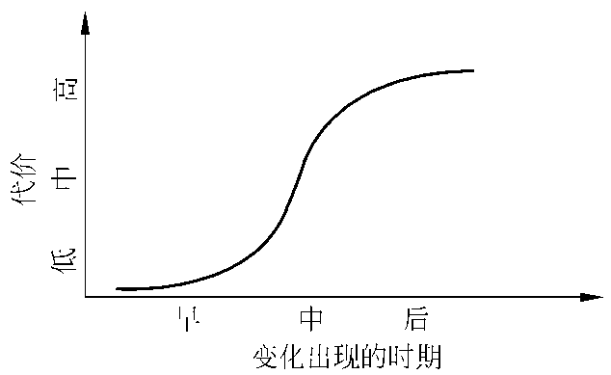
1.1 软件发展和软件危机
产生软件危机的原因（软件开发人员的错误观点）
“有一个对目标的概括描述就足以着手编写程序了，许多细节可以在以后再补充”、“用户对软件的要求不断变化，然而软件是柔软而灵活的，可以轻易地改动”（忽视软件需求分析）
“所谓软件开发就是编写程序并设法使它运行”（认为软件开发就是编写程序）
“软件投入生产性运行以后需要的维护工作并不多，而且维护是一件很容易做的简单工作”（忽视软件维护）

Slide 12
1.1 软件发展和软件危机
软件危机
软件的显著特点是规模庞大，软件规模超越了个人能驾驭的范畴，需要团队合作
主要问题：
  如何开发软件来满足对软件的日益成长的需求？
  如何维护数量不断膨胀的已有软件？

Slide 13
1.1 软件发展和软件危机
缓解软件危机的途径
充分吸取和借鉴人类长期以来从事各种工程项目所积累的行之有效的原理、概念、技术和方法，特别要吸取几十年来人类从事计算机硬件研究和开发的经验教训。（工程化）
推广使用在实践中总结出来的开发软件的成功的技术和方法，并且研究探索更好更有效的技术和方法，尽快消除在计算机系统早期发展阶段形成的一些错误概念和做法。
开发和使用更好的软件工具。

Slide 14
1.1 软件发展和软件危机
为了解决软件危机，既要有技术措施（方法和工具），又要有必要的组织管理措施。软件工程正是从管理和技术两方面研究如何更好地开发和维护计算机软件的一门新兴学科。
软件工程学提出的起点和由来：解决大规模、复杂软件系统的开发和维护。
软件危机还将延续下去…

Slide 15
1.2 软件工程
软件工程：采用工程的概念、原理、技术和方法来开发和维护计算机软件，将工程管理技术的成功经验和思想与具体的软件开发过程、研究技术相结合，形成一整套适合于计算机软件开发的方法、规范和技术。
软件工程是应用计算机科学、数学及管理科学等原理，以工程化原则、方法解决软件问题的工程。其中，计算机科学、数学用于构造模型与算法，工程科学用于制定规范、设计范型、降低成本及确定权衡，管理科学用于计划、资源、质量、成本等管理。

Slide 16
1.2 软件工程
软件工程的本质特性：
软件工程关注大型程序的构造
软件工程的中心课题是控制复杂性
软件经常变化
开发软件的效率非常重要
和谐地合作是开发软件的关键
软件必须有效地支持它的用户
在软件工程领域中通常由具有一种文化背景的人替代具有另一种文化背景的人

Slide 17
1.2 软件工程
软件工程的基本原理：
严格按照计划进行管理
坚持进行阶段评审
实行严格的产品控制
采用现代的程序技术
结果要能清晰地审计
开发小组人员素质要好，数量不宜多
要承认不断改善软件工程实践的必要性

Slide 18
1.2 软件工程
软件工程的目标
  狭义上：满足预算、按期交付、用户满意、无缺陷、易于修改
  广义上：提高软件质量与生产率，最终实现软件的工业化生产

Slide 19
1.2 软件工程
软件工程的原则：
抽象：抽象的层次
信息隐蔽：封装
模块化：分而治之
局部化：高内聚、低耦合
确定性
一致性
完备性
可验证性

Slide 20
1.2 软件工程
软件工程方法学：包括软件开发技术和软件工程管理。
  软件开发技术：分为软件开发方法学、软件工具、软件工程环境。
    软件开发方法学：无固定方法→结构化软件开发→面向对象软件开发
    软件工具：帮助开发软件的软件。
    软件工程环境：方法和工具相结合，再加上配套的软、硬件支持就形成环境。
  软件工程管理： 目的是按照进度及预算完成软件开发计划，实现预期的经济效益和社会效益。分为软件管理学、软件经济学、软件度量学。

Slide 21
1.2 软件工程
结构化软件开发范型，即传统软件工程或经典软件工程（Traditional）
  结构化范型的主要改进：结构化的程序设计推动了程序设计风格从“追求技巧与效率”到“清晰第一，效率第二”的转变，从而提高了程序的易读性和可靠性。
  结构化范型的主要缺陷：“有限成功”

Slide 22
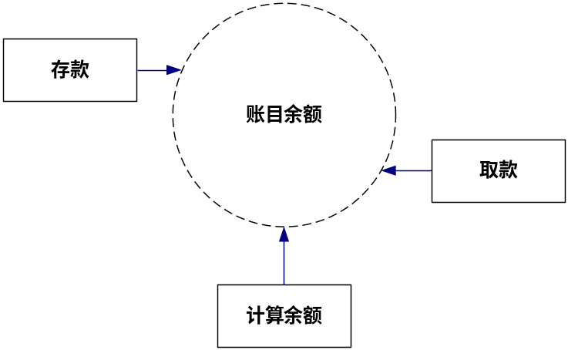
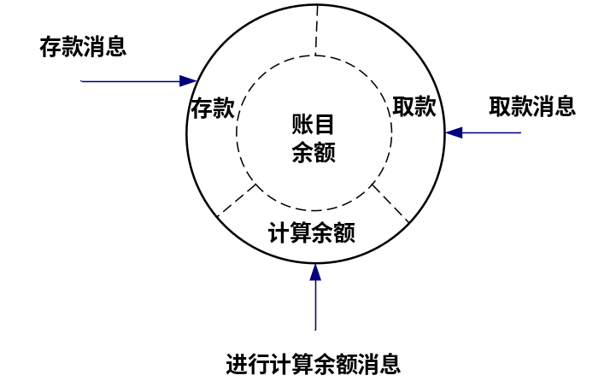
1.2 软件工程
面向对象软件开发范型（Object-Oriented）
  面向对象的程序设计较好地的实现了“解空间”与“问题空间”的一致性。“对象＋消息”的机制取代了“数据结构＋算法”的思路。
  面向对象范型的优势：
    有效地降低了软件的复杂性，简化了软件的开发。
    有利于维护。

Slide 23
1.2 软件工程
1、结构化方法（Structure Method）
最早的、最传统的软件开发方法
面向数据流的开发方法
指导思想是自顶向下、逐步求精。基本原则是功能的分解与抽象
适用于数据处理领域，不适用于规模大以及特别复杂的项目
包括结构化分析（SA） 、结构化设计（SD）、结构化实现（SI）等。

Slide 24
1.2 软件工程
2、面向对象方法：一种运用对象、类、继承、封装、聚合、消息传送、多态性等概念来构造系统的软件开发方法。
发展历程：面向对象真正的第一个里程碑是1980年Smalltalk-80的出现。但最后使面向对象广泛流行的则是面向对象的程序设计语言C++。
面向对象开发的基本出发点是尽可能按照人类认识世界的方法和思维方式来分析和解决问题。
包括面向对象分析（OOA）、面向对象设计（OOD）和面向对象实现（OOI）等 。

Slide 25
1.2 软件工程
面向对象建模方法：一种用于辨识系统环境中的对象及这些对象之间关系的技术
  OMT （James Rumbaugh）
  Booch方法（Grady Booch） UML
  OOSE （Ivar Jacobson）
  Coad-Yourdon
  Shlaer-Mellor
  Fusion
当前的主流：UML

Slide 26
1.2 软件工程
3、形式化方法
形式化开发方法：提供了规约环境的基础，使得所生成的模型比用传统的或面向对象的方法生成的模型更完整、一致和无二义性。
代表：
  适用于实时事务处理系统的有限状态机方法（FSM）
  适用于并发软件系统的Petri网方法
  ……

Slide 27
1.3 软件开发的生命周期
软件生命（生存）周期：软件从决定进行开发到最终退役所经历的一系列步骤与过程。表示一个软件产品从形成概念开始，经过开发过程，交付使用，在使用中不断维护，直到最后被淘汰，让位于新的软件产品的全周期。是包含多个子过程和多个阶段的一系列相关活动的全周期。

Slide 28
1.3 软件开发的生命周期
根据GB8567软件开发国家标准，软件生命周期的一种典型的阶段划分为七个阶段：
  问题定义和可行性研究
  需求分析
  概要设计
  详细设计
  编码
  测试
  维护

Slide 29
1.3 软件开发的生命周期
软件生命周期的另一种典型四阶段划分：
  软件定义
  软件开发
  软件测试
  软件使用与维护

Slide 30
1.3 软件开发的生命周期
1．软件定义
软件定义阶段一般分为可行性分析与需求分析。
  可行性分析的任务是了解用户的要求及实现环境，从技术、经济和社会等几个方面研究并论证软件系统的可行性。
  需求分析的任务是确定所要开发软件的功能需求、性能需求和运行环境约束，编制软件需求规格说明、软件系统的确认测试准则。软件需求不仅是软件开发的依据，也是软件验收的标准。What？

Slide 31
1.3 软件开发的生命周期
2．软件开发
软件开发是按照需求规格说明的要求，由抽象到具体，逐步生成软件的过程。软件开发一般由设计、实现等阶段组成。
  软件设计阶段包括：概要设计和详细设计。概要设计也称为总体设计，在这个阶段需要确定软件的总体结构（模块化）。详细设计阶段的目的是确定模块采用的算法和块内数据结构。How？
  软件实现阶段即编码阶段：把模块的过程性描述翻译成用选定的程序设计语言书写的源程序。

Slide 32
1.3 软件开发的生命周期
3 ．软件测试
  单元测试：对软件设计的最小单元“模块”进行正确性检验的测试工作。
  集成测试 ：按设计要求把通过单元测试的各个模块组装在一起之后所进行的测试。也称为组装测试。
  系统测试：将已经集成好的软件系统置于实际运行环境中所进行的测试。
  验收测试：是软件开发结束后，用户对软件产品投入实际应用前，进行的最后一次质量检验活动。它要回答开发的软件产品是否符合预期的各项要求，以及用户能否接受的问题。又称确认测试。

Slide 33
1.3 软件开发的生命周期
4．软件使用和维护
  软件的使用是在软件通过测试后，将软件安装在用户确定的运行环境中移交给用户使用。
  软件的维护是对软件系统进行修改或对软件需求变化做出反应的过程。
  最终：终止对软件系统的支持，停止软件的使用（退役）。

Slide 34
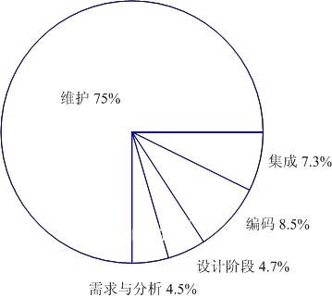
1.3 软件开发的生命周期
软件开发周期各阶段的花费比例
维护工作非常重要，所以那些能降低维护费用的技术、工具和实践构成了软件工程的主要方面。

Slide 35
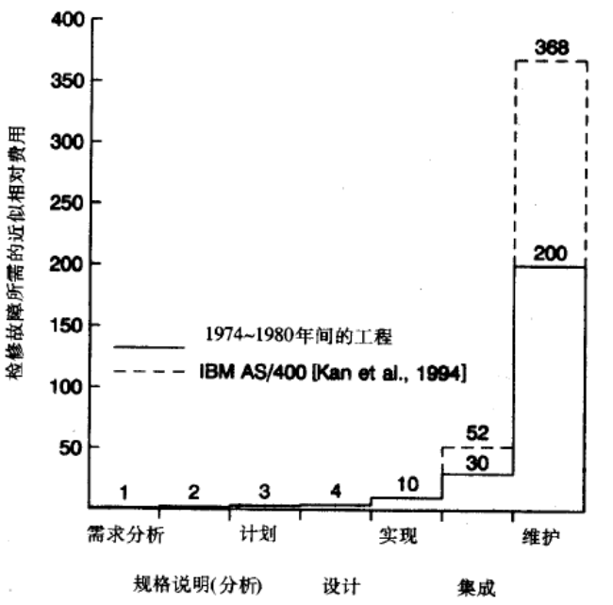
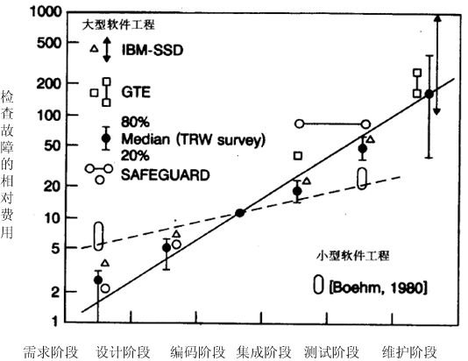
1.3 软件开发的生命周期
在进行软件产品开发的过程中，越早发现错误和问题并尽早解决，造成的损失越小，所需要的工作量越少。
改进需求和设计技术非常重要，这不仅仅是为了能尽早地发现故障，也因为需求故障和设计所占所有故障的比重特别大。

Slide 36
1.3 软件开发的生命周期
结构化软件工程 vs.面向对象软件工程 的生命周期
结构化软件开发 | 面向对象软件开发
问题定义和可行性研究阶段 | 问题定义和可行性研究阶段
结构化需求分析阶段 | 面向对象需求分析阶段
结构化概要设计阶段 | 面向对象设计阶段
结构化详细设计阶段
结构化编码实现阶段 | 面向对象编码实现阶段
测试阶段 | 测试阶段
维护阶段 | 维护阶段

Slide 37
1.4 软件过程
对于软件产品的开发而言，涉及对于软件产品的分析、设计、实现、测试等阶段，一般将完成这些阶段的时序称为软件过程。
过程的重要性
  使一组活动具有了一致性和结构。过程便于排除人为干扰，形成规范化和标准化操作，使得能够采用灵活的方式来描述软件开发过程，允许人们使用不同的技术和工具进行软件设计和开发。
  获取经验并把它传授给他人，共享人类的经验。
通常用生命周期模型描述软件过程，也称为过程模型。
对软件生命周期的不同划分，形成了不同的软件生命周期过程模型。

Slide 38
1.4 软件过程
瀑布模型（waterfall model），又称线性顺序模型，Royce[Royce，1970]
瀑布过程模型反映了人们早期对软件工程的认识水平，是人们所熟悉的一种线性思维的体现，也是软件工程的最早范例。
瀑布模型强调阶段的划分及其顺序性、各阶段工作及其文档的完备性，是一种严格线性的、按阶段顺序的、逐步细化的开发模式。

Slide 39
1.4 软件过程
基本思想：瀑布式软件生存期模型把软件开发过程划分成若干阶段，每个阶段的任务相对独立，便于不同人员分工协作，从而降低了整个软件开发工程的困难程度。
规定了各项软件工程活动，包括制定开发计划、进行需求分析、软件设计、程序编码、测试及运行维护。并且规定了它们自上而下、相互衔接的固定次序。
每个阶段结束之前，都从技术和管理两个角度进行严格的审查，经确认之后才开始下一阶段的工作。

Slide 40
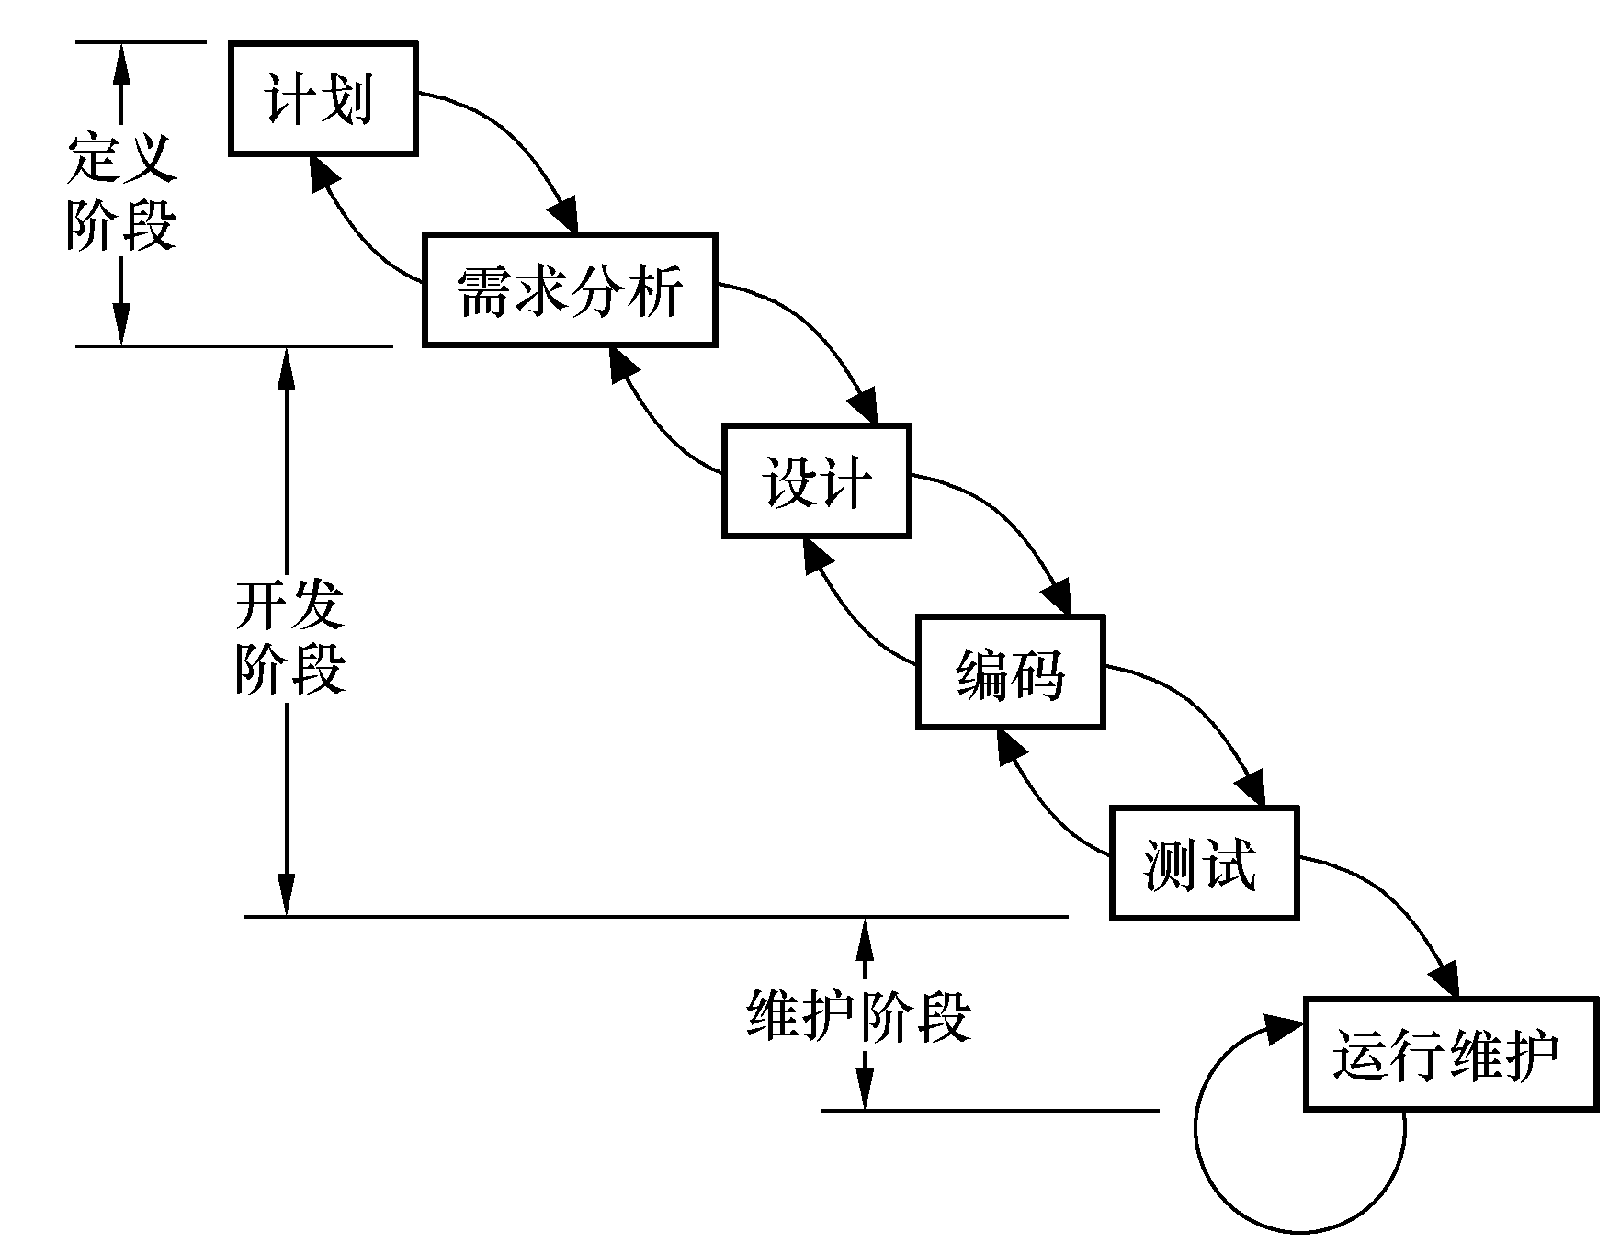
1.4 软件过程

Slide 41
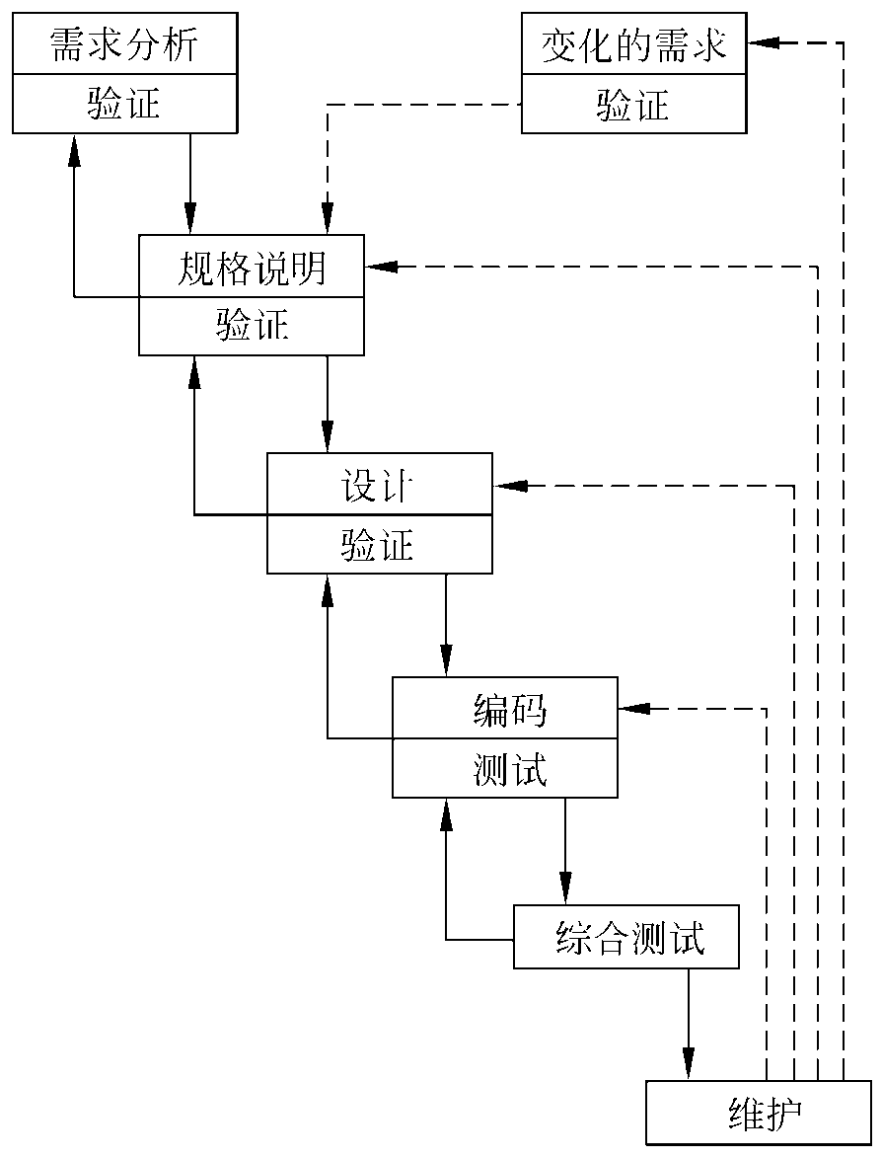
1.4 软件过程

Slide 42
1.4 软件过程
优点：
  结构简单明了；
  历史较长、应用面广泛、为广大软件工作者所熟悉；
  已有与之配套的一组成熟的开发方法和丰富的支撑工具。
缺点：
  任何一个阶段都不可能在下一阶段开始之前完全结束；
  确定了需求分析的绝对重要性，但是在实践中要想获得完善的需求说明是非常困难的；
  反馈信息慢；
  开发者常常被不必要地耽搁。
适用情况：很小的项目、有熟悉的类似项目。当需求确定，工作能够按线性方式完成时，该模型很有用。

Slide 43
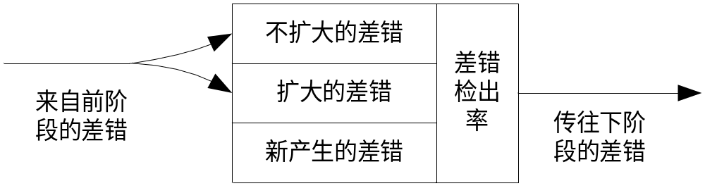
1.4 软件过程
复审的重要性
差错传播模型

Slide 44
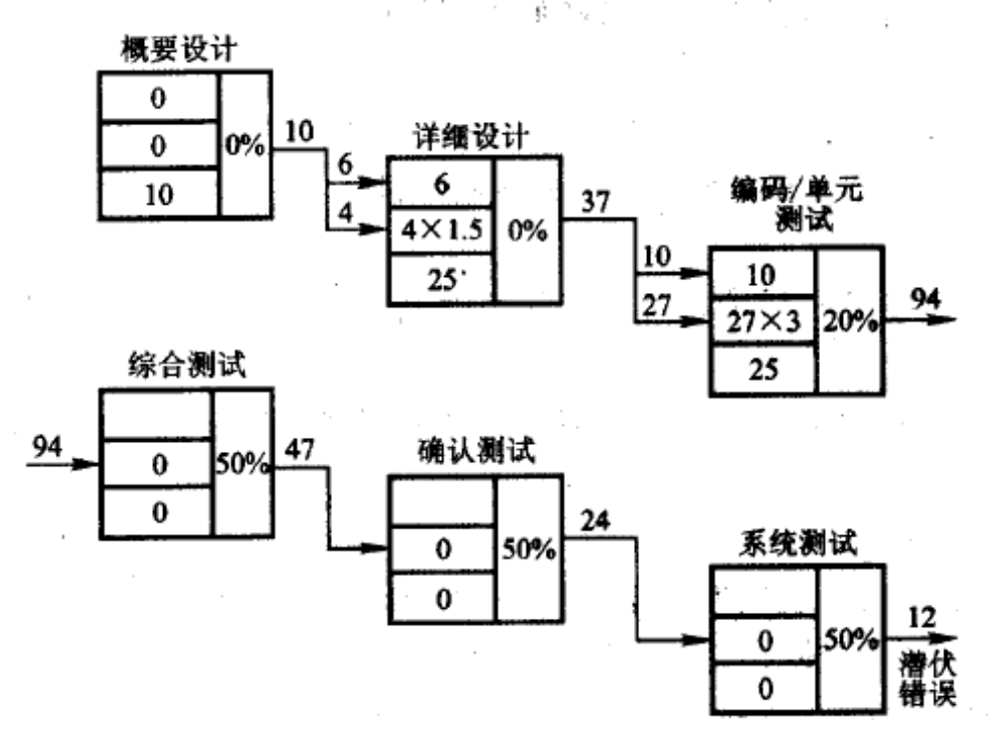
1.4 软件过程
差错的传播——无设计复审

Slide 45
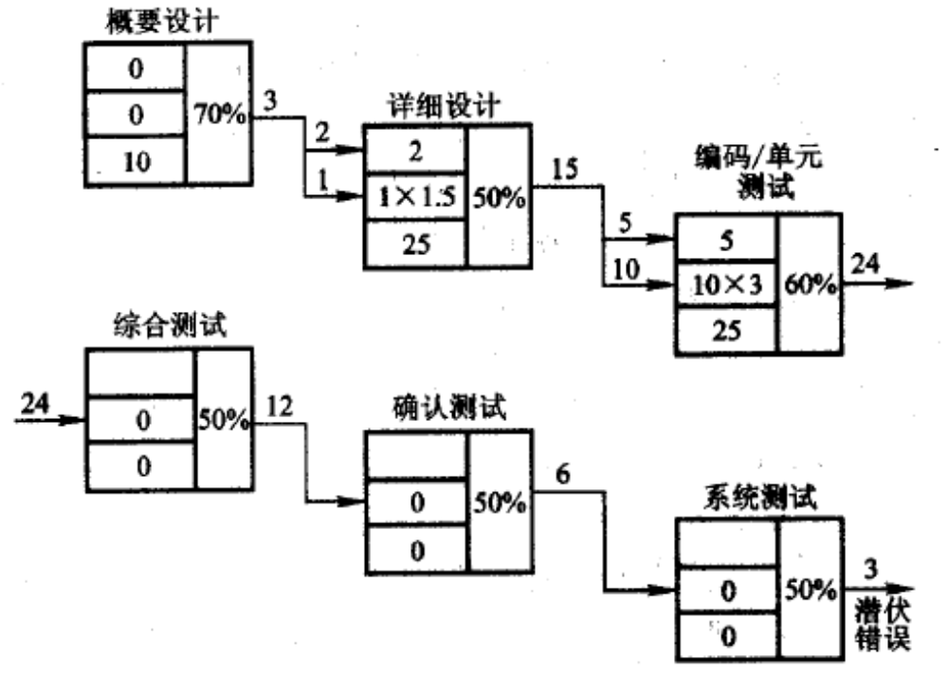
1.4 软件过程
差错的传播——有设计复审

Slide 46
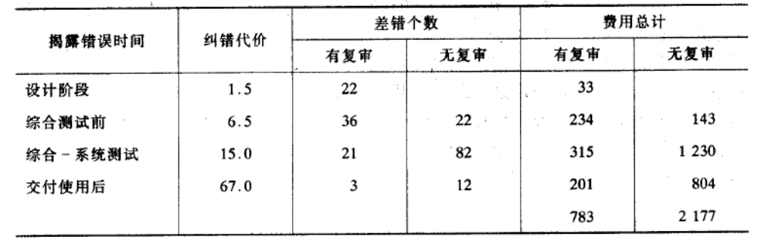
1.4 软件过程

Slide 47
1.4 软件过程
复审过程应遵循的指导原则：
在传统软件设计中，概要设计复审与详细设计复审应该分开进行，不允许合并为一次复审。
除软件开发人员外，概要设计复审必须有用户代表参加，必要时还可邀请有关领域的专家到会。详细设计复审一般不邀请用户和其他领域的代表。
既然复审是为了及早揭露错误，参加复审的设计人员应欢迎别人提出批评和建议，不要为设计的缺陷“护短”。
复审中提出的问题应详细记录，但不要谋求当场解决。
复审结束前，应作出本次复审能否通过的结论。

Slide 48
1.4 软件过程
快速原型模型
在开发真实系统之前，构造一个原型，在该原型的基础上，逐渐完成整个系统的开发工作。
  第一步：建造一个快速原型，实现客户或用户与系统的交互，用户或客户对原型进行评价，进一步细化待开发软件的需求。
  第二步：在前者基础上开发客户满意的软件产品。
快速原型（rapid prototype），是一个运行模型，在功能上等价于产品的一个子集。注意：原型往往是要废弃的。

Slide 49
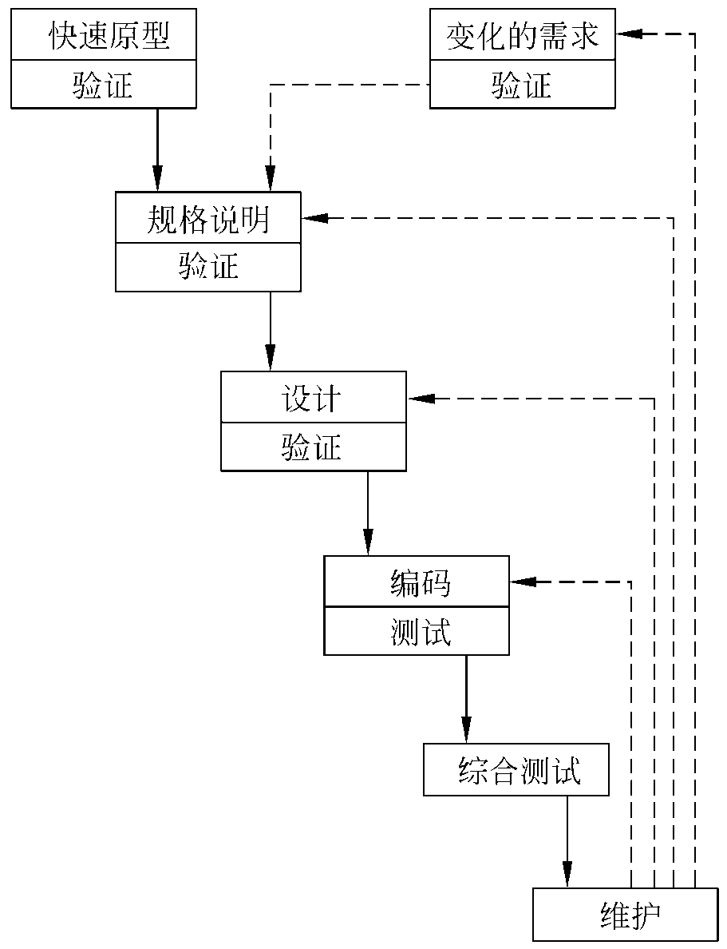
1.4 软件过程

Slide 50
1.4 软件过程
螺旋模型（spiral model） [Boehm，1988]
将瀑布模型与演化模型结合起来，并且添加两种模型均忽略的风险分析 。
螺旋模型产生的主要原因：规避风险、及时反馈、避免一次大量集成代码。

Slide 51
1.4 软件过程
基本思路：
  在瀑布模型的每一个开发阶段前引入一个非常严格的风险识别、风险分析和风险控制，把软件项目分解成一个个小项目。每个小项目都标识一个或多个主要风险，直到所有的主要风险因素都被确定。
  螺旋模型沿着螺线旋转，在笛卡儿坐标的4个象限上分别表达了4个方面的活动。沿螺旋线自内向外每旋转一圈，便开发出一个更为完善的、新的软件版本。依据前一个版本的结果构造新的版本，这个不断重复迭代的过程形成了一个螺旋上升的路径。

Slide 52
1.4 软件过程
螺旋模型4个象限的活动
  制定计划：确定软件目标，选定实施方案，弄清项目开发的限制条件。
  风险分析：分析所选方案，考虑如何识别和消除风险。
  实施工程：实施软件开发。
  客户评估：评价开发工作，提出修正建议。

Slide 53
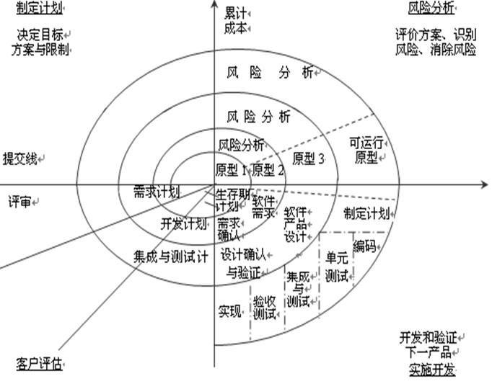
1.4 软件过程

Slide 54
1.4 软件过程
优点：
  每次迭代中收集过程中产生的各种度量数据
  将软件质量作为目标
  解决了做太多测试或未做足够测试所带来的点风险
  软件维护
缺点：
  管理过程 、文档一致性
  限制条件：适用于内部软件开发
适用：大规模软件项目

Slide 55
1.4 软件过程
快速应用开发（RAD）模型 ：线性顺序的软件开发模型，极短的开发周期。
RAD 模型是线性顺序模型的一个“高速”变种，通过使用基于构件的建造方法获得了快速开发。（60-90天）
开发阶段：
  业务建模
  数据建模
  处理建模
  应用生成
  测试及反复

Slide 56
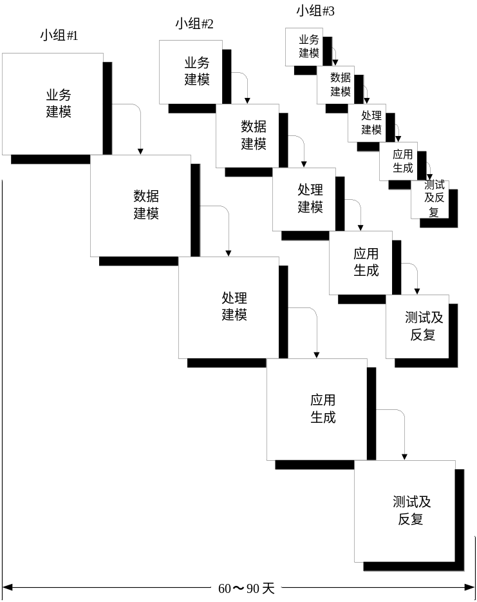
1.4 软件过程
候选件由不同的RAD组实现，最后再集成起来形成一个整体。

Slide 57
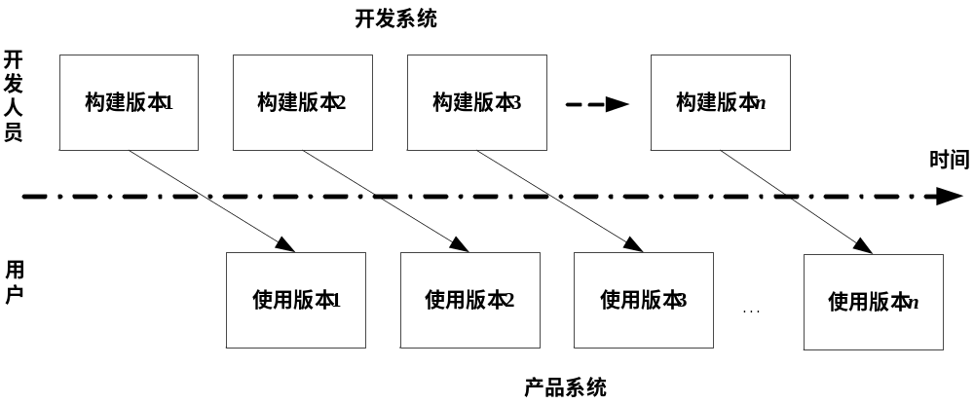
1.4 软件过程
增量和迭代模型：
两个系统并行工作，产品系统和开发系统
  产品系统（或称操作的系统）是一个被顾客和用户使用的系统
  开发系统是准备用来替换现行产品系统的下一个版本

Slide 58
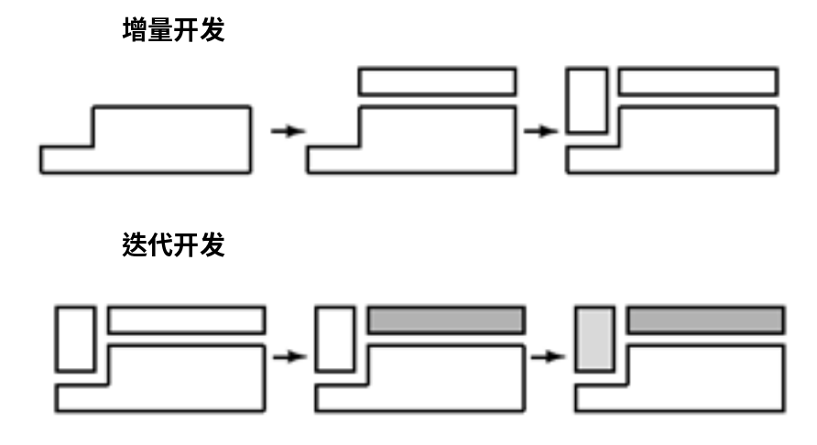
1.4 软件过程
增量开发：需求文档中指明的系统按功能划分为子系统。定义发布时首先是定义一个小的、具有一定功能的子系统，然后在每一个新的发布中增加新的功能。
迭代开发：在一开始就移交一个完整的系统，然后在每一个新的发布版本中改变每个子系统的功能。

Slide 59
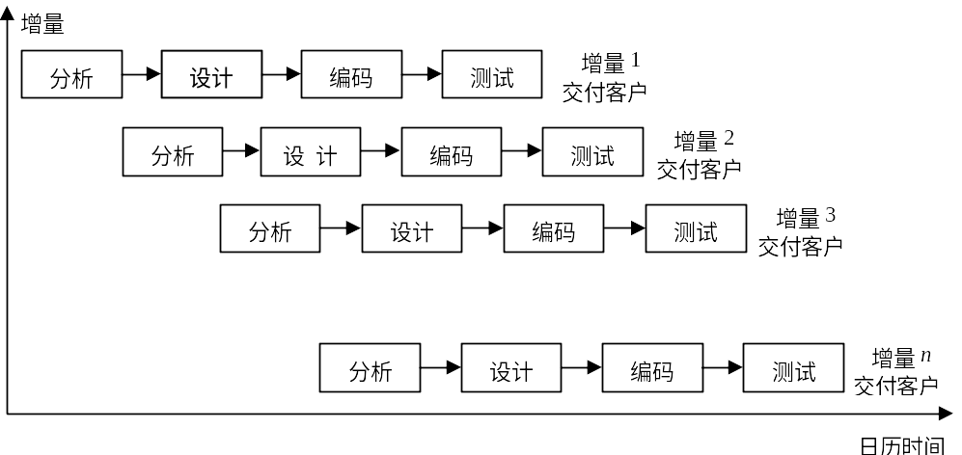
1.4 软件过程
特点
  有些时候可能会用一种几乎连续的过程小幅度地推进项目。
  适用于项目后期 。

Slide 60
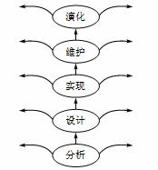
1.4 软件过程
喷泉模型
一种以用户需求为动力，以对象为驱动的模型，主要用于描述面向对象的软件开发过程。
软件开发过程自下而上周期的各阶段是相互重叠和多次反复的。各个开发阶段没有特定的次序要求，并且可以交互进行，可以在某个开发阶段中随时补充其他任何开发阶段中的遗漏。

Slide 61
1.4 软件过程
V模型
特点：实现了测试设计和测试执行相分离，揭示了软件测试活动分层和分阶段的本质特性，测试执行的顺序与开发活动相反（对应关系）
单元和集成测试应检测程序的执行是否满足软件设计的要求；系统测试应检测系统功能、性能的质量特性是否达到系统要求的指标；验收测试确定软件的实现是否满足用户需求或合同的要求。

Slide 62
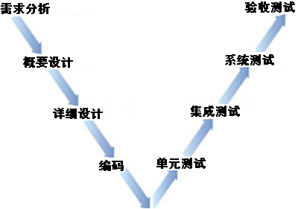
1.4 软件过程

Slide 63
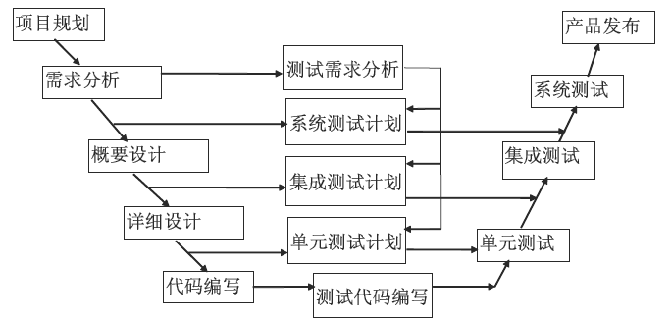
1.4 软件过程

Slide 64
1.4 软件过程
需求分析阶段：参与SRS的调研及评审工作，从测试角度分析需求的可测试性，如：需求内容是真实可靠的，一条需求存在一个明确预知的结果，是否正确、完整、严密、无歧义；并制定系统测试计划。
概要设计阶段：参与HLD（High Layer Desigh）评审，制定集成测试计划，并编写系统测试方案及系统测试用例的设计，完成本阶段的测试需求跟踪。
详细设计阶段：参与LLD（Low Layer Desigh）评审，制定单元测试计划，并编写集成测试方案及集成测试用例的设计，完成本阶段的测试需求跟踪。
编码阶段：参与代码的评审，编写相关的单元测试方案，单元测试用例的设计，并参加相应的评审工作，完成本阶段的测试需求跟踪。

Slide 65
1.4 软件过程
单元测试UT/集成测试IT/系统测试ST阶段：搭建测试环境，执行测试用例；发现缺陷后提交缺陷报告，进行回归测试，提交测试日报，系统测试预测试报告，系统测试报告。
验收测试阶段：提交测试报告以及对测试报告的相关评审工作，最后是对缺陷的度量分析及总体测试工作的评价；做好整个测试周期中一切需要更新的内容，方便未来新版本的测试。

Slide 66
1.4 软件过程
优点：非常明确的标明了测试过程中存在的不同等级，并且清晰的描述了这些测试阶段和开发过程期间各阶段的对应关系。
缺点：
  仅仅把测试作为在编码之后的一个阶段，是针对程序进行的寻找错误的活动，而忽视了测试活动对需求分析，系统设计等活动的验证与确认的功能。
  仅注重动态测试，未涉及静态测试技术。

Slide 67
1.4 软件过程
验证和确认（V&V）
验证（verification） ：保证软件正确地实现特定功能的一系列活动，Am I building the system right?
  检测每一阶段形成的工作产品是否与前一阶段定义的规格相一致（需求、设计、编码、测试前后是否一致）。
  包括需求评审、设计评审、代码走查、代码审查等；

Slide 68
1.4 软件过程
确认（validation） ：保证所生产的软件可追溯到用户需求的一系列活动，Am I building the right system?
  检测每一阶段的工作产品是否与最初定义的软件需求规格相一致（需求、设计、编码、测试对需求的跟踪）
  执行真实的功能来完成，包括单元测试、集成测试、系统测试、用户验收测试等。

Slide 69
1.4 软件过程
  通常在测试中，使用验证来检查中间可交付的结果，使用确认来评估可执行代码的性能。
    从需求阶段到编码阶段，主要是采用验证手段进行测试，从而完成对开发的中间结果的正确性的评估。
    编码完成并经过代码审查等测试之后，此时的测试主要在软件的可执行模式下进行，即利用确认手段进行测试。

Slide 70
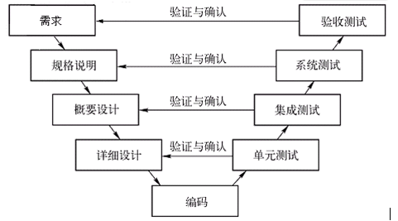
1.4 软件过程

Slide 71
1.4 软件过程
统一软件开发过程（Rational Unified Process，RUP）：
  面向对象的程序开发方法论，主流的面向对象方法
  特点：
    以用例驱动开发过程
    以质量控制和风险管理为目标
    采用反复（迭代、循环）、递增式的螺旋上升式开发过程

Slide 72
1.4 软件过程
传统生命周期模型是一维模型，可用单轴坐标表示。
统一软件过程蕴涵的是一个二维生命周期模型。
  横轴是时间，将软件开发过程即软件生命周期划分为4个阶段（递增），以及一系列的循环重复。
  纵轴是过程成分，即开发过程包括的具体工作内容。
  5个核心工作流、4个阶段

Slide 73
1.4 软件过程
统一软件开发过程是一个迭代和递增的方法
  软件产品的特性：迭代和递增
  每个工作流由一系列步骤组成。为了完成该工作流，重复执行工作流的步骤直至开发小组成员满意地认为，已经有了一个软件产品的精确的UML模型。
  必须将任务划分为递增（阶段），在每个递增内开发者需要不断迭代，直至完成构建的任务。
  每一次迭代都包含了需求、分析、设计、实现、和测试各个阶段。

Slide 74
1.4 软件过程
优点：
  统一过程是迄今为止将大型问题作为一些较小的、具有较独立于问题的子集解决的最好办法。它提供了递增和迭代的一个框架，这个机制用于解决大型软件产品的复杂性。
  统一过程较好地处理的另一个挑战是无法避免的改变。这个挑战的一个方面是在产品开发过程中客户需求的改变，它被称为移动目标问题。

Slide 75
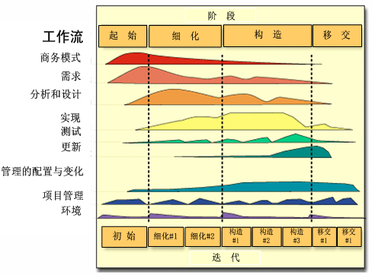
1.4 软件过程

Slide 76
1.4 软件过程
5个核心工作流：
需求流
分析流
设计流
实现流
测试流

Slide 77
1.4 软件过程
需求流的目标：让开发组织确定客户的需求。
  开发小组的第一个任务是对应用领域（简称为域）获得一个基本的了解，即将要运行目标软件的特定的环境。
  开发小组的任务是准确确定客户的需求并从客户的角度找出存在的限制条件。
  客户常常提出错误的产品需求，产生这种情况的主要原因是软件的复杂性。

Slide 78
1.4 软件过程
分析流的目标：分析、提取和细化需求，以获得正确开发一个软件产品和易于维护它所必需的需求。
  需求流用客户的语言表达，分析流则用更精确的语言，以确保设计流和实现流正确地完成。
  分析工作流的结果是分析模型。尽管分析模型本身就是一种模型，但还是可以将它看做设计模型的切入点。
  通过进行分析，实现了对所关心问题的分离。通过界定在后续的设计与实现活动中应解决的问题和应做出的决定来准备和简化这些活动。what-how

Slide 79
1.4 软件过程
设计流的目标：细化分析流的制品，直至材料处于程序员可实现的形式。
  结构化：设计小组确定产品的内部结构。设计人员将产品分解成模块，它是与产品其他部分有明确定义的接口的独立代码段。必须详细定义每个模块的接口（即传递给模块的参数和从模块返回的参数）。设计小组完成模块化分解之后（结构化设计），开始实施详细设计，为每个模块选择相应的算法和数据结构。
  面向对象：在分析流期间提取类并在设计流期间设计它。

Slide 80
1.4 软件过程
实现流的目标：用选择的实现语言实现目标软件产品。
单个程序员无法知道结构化设计是否正确。仅当开始集成各个代码制品时，设计的缺陷才开始作为一个整体显现出来。
实现阶段的主要结果是实现包含以下元素的实现模型：
实现子系统及其依赖关系、接口和内容。
构件（包括文件构件和可执行构件）以及它们之间的依赖。构件经过了单元测试。
实现模型的构架视图，包括对构架有重要意义的元素。

Slide 81
1.4 软件过程
测试流的目标：发现代码中的错误
与其他工作流并行进行的。
测试的主要特性：
每个开发者和维护者都要负责确保他（她）的工作是正确的。
一旦软件人员确信一个制品是正确的，就将它交给软件质量保证小组进行独立测试。
测试流的性质：可追踪性（Traceability）。

Slide 82
1.4 软件过程
4个阶段：
开始阶段
细化阶段
构建阶段
转换阶段
统一过程的阶段与递增的各个阶段相对应。

Slide 83
1.4 软件过程
开始阶段的目标：决定项目的范围和目标，并进行可行性分析。也就是说，这个阶段最主要的目标是明确提出的软件产品是否上是可行的。
  获得该领域的知识。
  建造一个商业模型。
  限定提出项目的范围。
  可行性分析，确定是否要开发该项目。

Slide 84
1.4 软件过程
开始阶段可交付的内容有[Jacobson，Booch，and Rumbaugh，1999]：
域模型的初始版本；
商业模型的初始版本；
需求制品的初始版本；
分析制品的初步版本；
体系结构的初步版本；
风险的初始清单；
初始用例；
对细化阶段的计划；
商业案例的初始版本。

Slide 85
1.4 软件过程
细化阶段的目标：细化最初的需求、细化体系结构、进行风险分析和细化它们的属性、细化商业案例，以及生成软件项目管理计划。即进行高层次的系统分析和系统设计。
  对问题领域和功能进行详细分析，画出用例图
  建立系统的基础体系结构
  进行风险分析，并制定相应的对策
  制定开发计划
    用例分类：将用例的优先级、 体系结构方面的风险、 进度风险分为3级
    确定每次迭代的开发周期
    将用例分配到各次迭代中

Slide 86
1.4 软件过程
细化阶段的可交付内容包括[Jacobson，Booch，and Rumbaugh，1999]：
完成的问题域模型；
完成的商业模型；
完成的需求制品；
完成的分析制品；
体系结构的更新版本；
风险的更新清单；
软件项目管理计划（对于项目的余下部分）；
完成的商业案例。

Slide 87
1.4 软件过程
构建阶段的目标：通过若干迭代、递增的工作构建系统的过程，每次迭代可看做开发一个小项目，产生软件产品的第一个可工作版本，也称为测试版。
构建阶段的可交付产品包括[Jacobson，Booch，and Rumbaugh，1999]：
初始用户手册和其他相关手册；
全部制品（测试版）；
完成的体系结构；
更新的风险清单；
软件项目管理计划（用于该项目的其余部分）；
必要时更新商业案例。

Slide 88
1.4 软件过程
转换阶段的目标：不再开发新的功能，主要工作包括系统测试、产品包装、用户培训等，确保客户的需求切实得到满足。
转换阶段可交付的产品包括[Jacobson，Booch，and Rumbaugh，1999]：
全部制品（最终版）；
完成的手册。

Slide 89
小结
本章对软件工程的发展过程及背景做了介绍，对软件工程的一些基本概念、特点以及传统和面向对象软件工程生命周期进行了讨论，简述了软件工程的基本目标。
软件生命周期模型是软件工程的重要内容之一，依据不同的软件和开发机构及开发人员等因素，必须在软件开发前需要慎重地选择合适的模型。本章描述了不同的软件开发模型，它们只是众多模型中比较具有代表性和比较流行的一小部分。重要的是希望了解软件工程处理方法和核心思想，理解软件开发的本质，掌握软件开发的规律。
通过对本章内容的学习，对软件工程的基本概念、方法、原则有一个总体认识和了解，为进一步学习后续章节的课程打下基础。

Slide 90
习题
软件危机的表现有哪些?
什么是软件工程?
面向对象与传统软件工程有何相同之处？
什么是软件生命周期？
试比较瀑布模型和螺旋模型的优缺点，说明每种模型的适用范围。

